Slide 1
Chapter 3.
머신러닝 모형 비교를 통한
시계열 모형 이해 및 적용하기
(총4주)
김경원(cheonbi@snu.ac.kr)

Slide 2
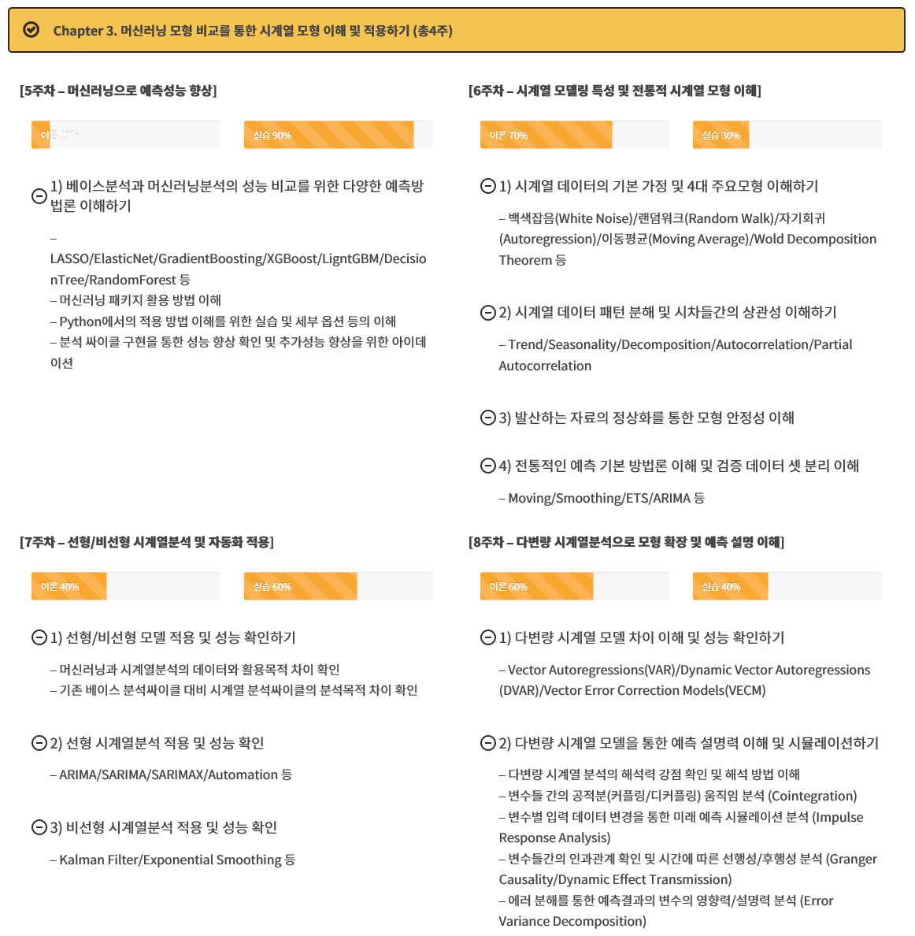
8주차
강의의 목적

Slide 3
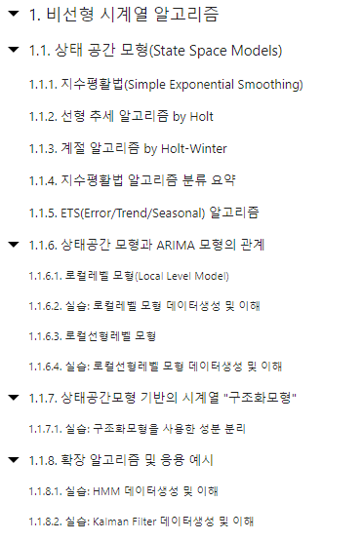
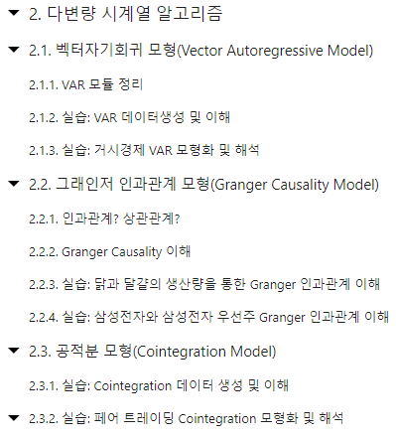

Slide 4
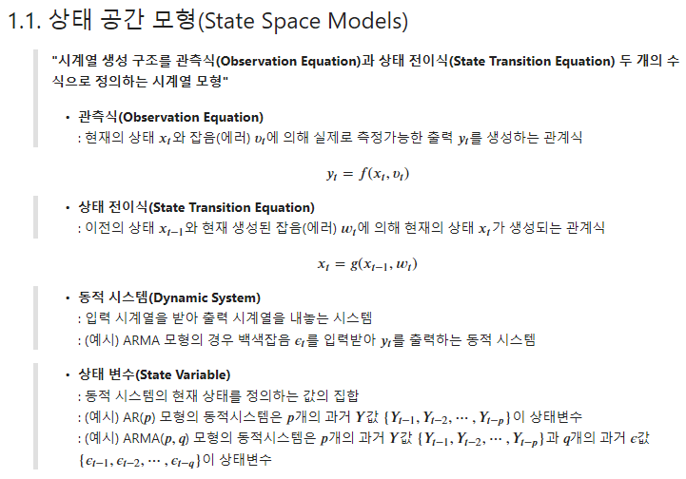
1. 비선형 시계열 알고리즘

Slide 5
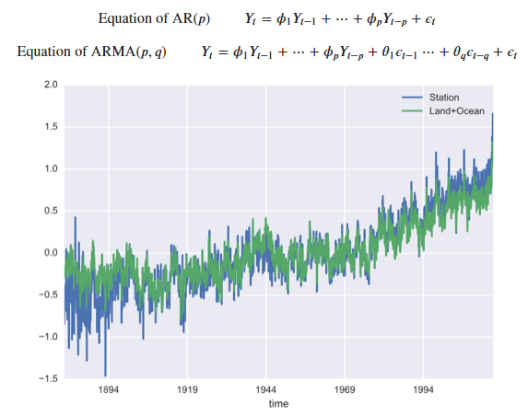
1. 비선형 시계열 알고리즘

Slide 6
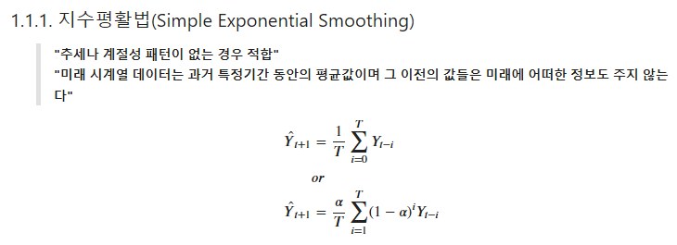
1. 비선형 시계열 알고리즘

Slide 7
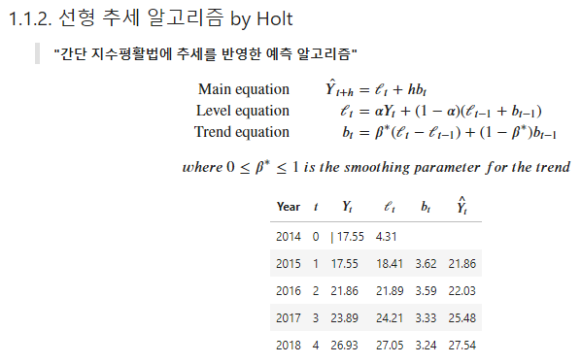
1. 비선형 시계열 알고리즘

Slide 8
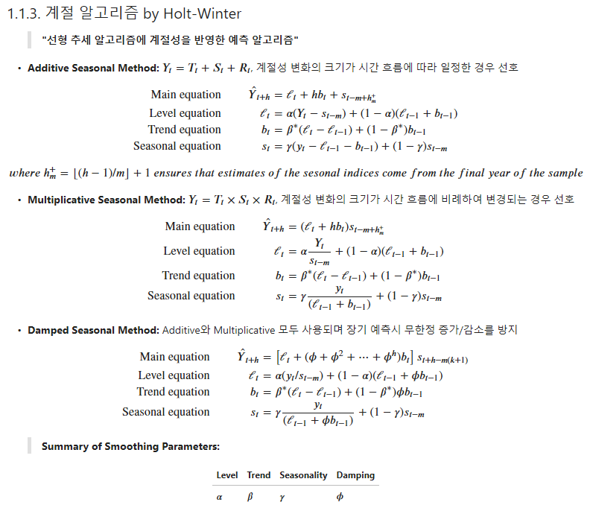
1. 비선형 시계열 알고리즘

Slide 9
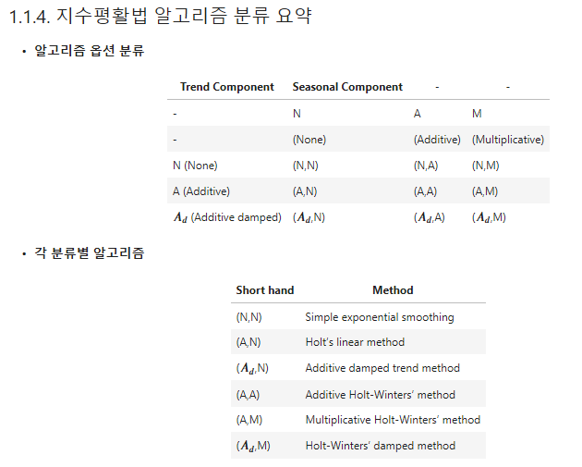
1. 비선형 시계열 알고리즘

Slide 10
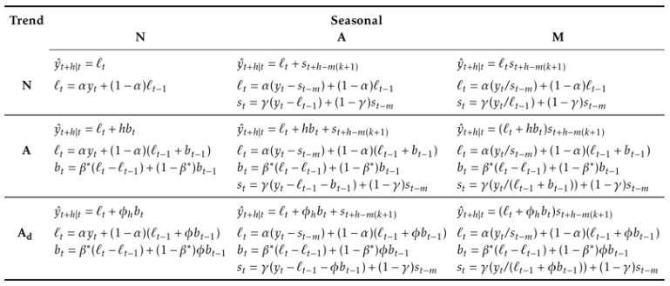
1. 비선형 시계열 알고리즘

Slide 11
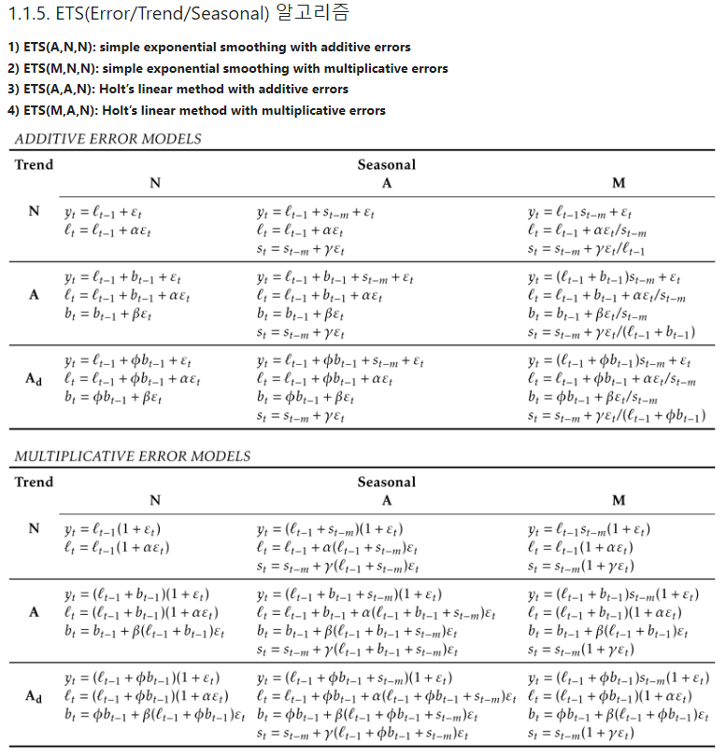
1. 비선형 시계열 알고리즘

Slide 12
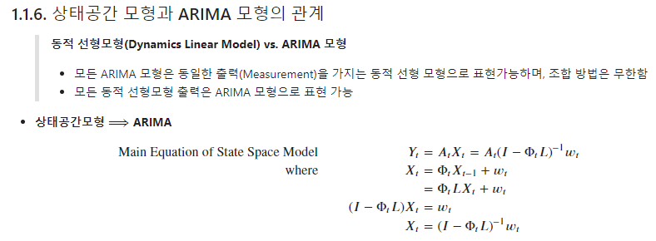
1. 비선형 시계열 알고리즘

Slide 13
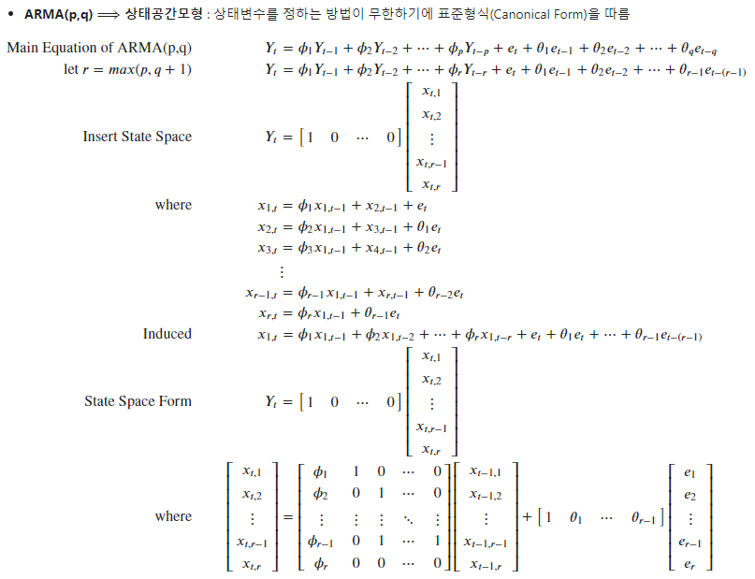
1. 비선형 시계열 알고리즘

Slide 14
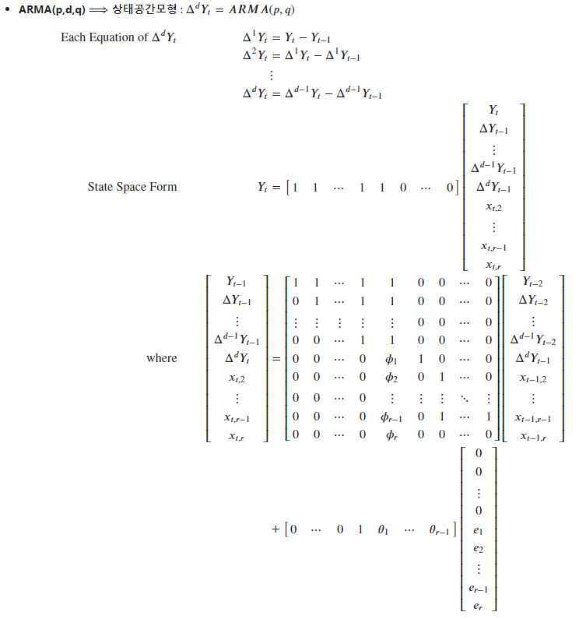
1. 비선형 시계열 알고리즘

Slide 15
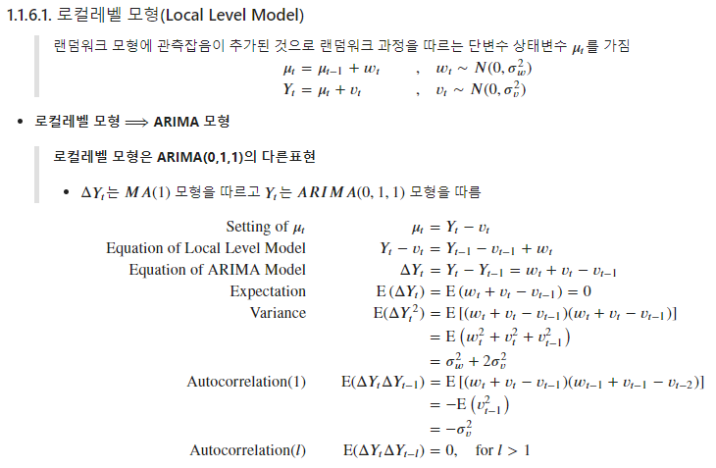
1. 비선형 시계열 알고리즘

Slide 16
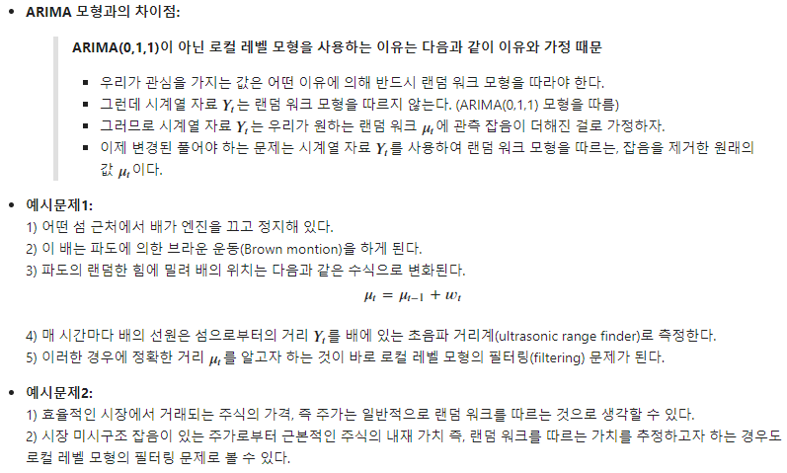
1. 비선형 시계열 알고리즘

Slide 17
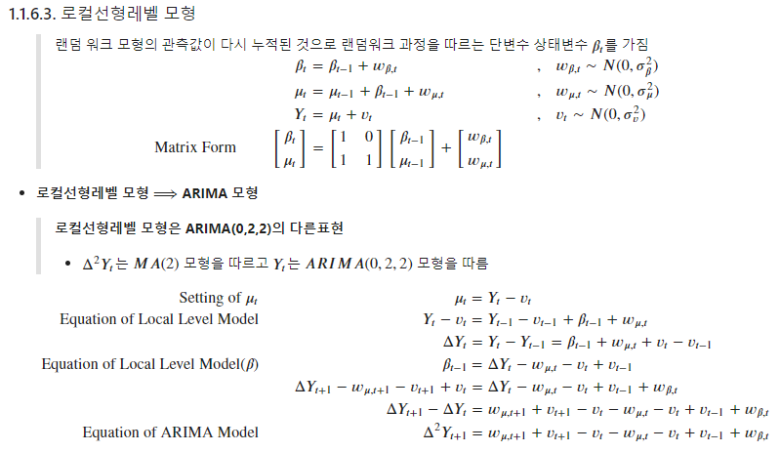
1. 비선형 시계열 알고리즘

Slide 18
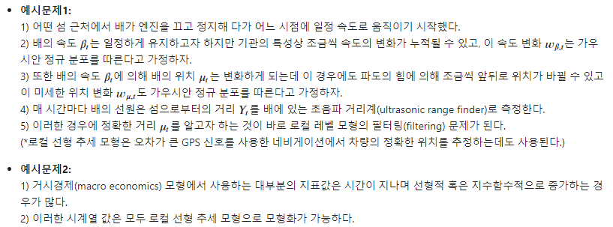
1. 비선형 시계열 알고리즘

Slide 19
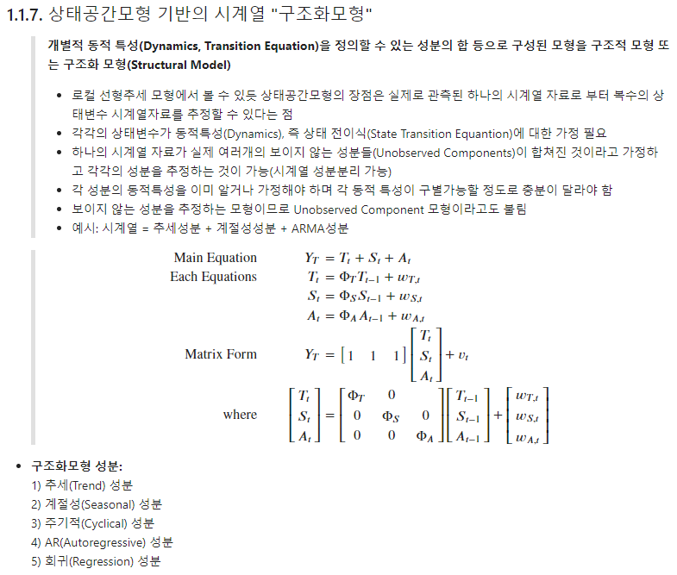
1. 비선형 시계열 알고리즘

Slide 20
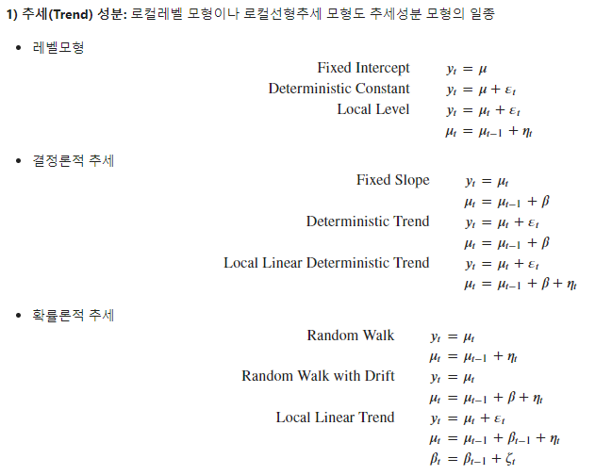
1. 비선형 시계열 알고리즘

Slide 21
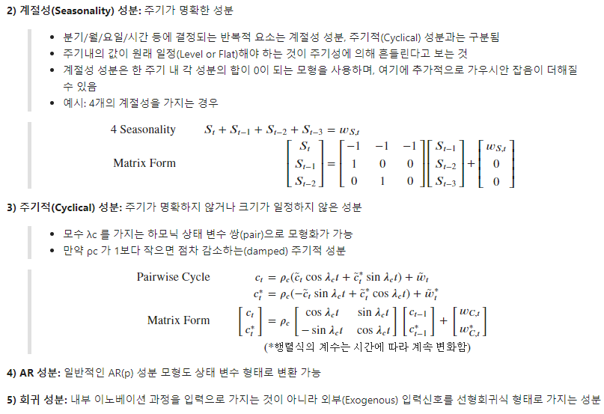
1. 비선형 시계열 알고리즘

Slide 22
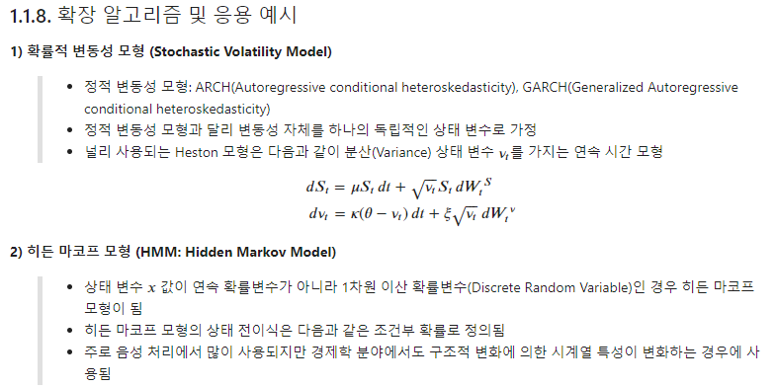
1. 비선형 시계열 알고리즘

Slide 23
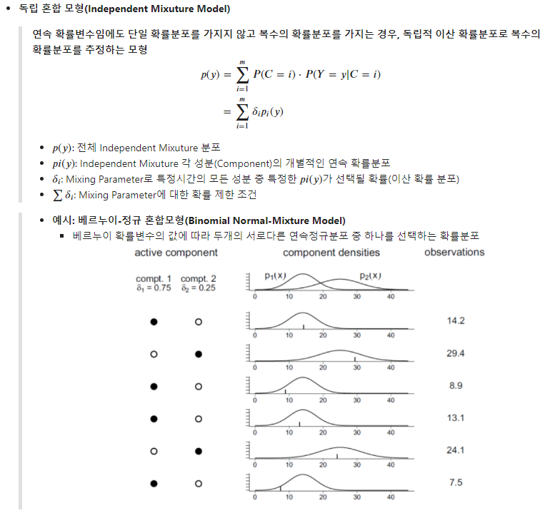
1. 비선형 시계열 알고리즘

Slide 24
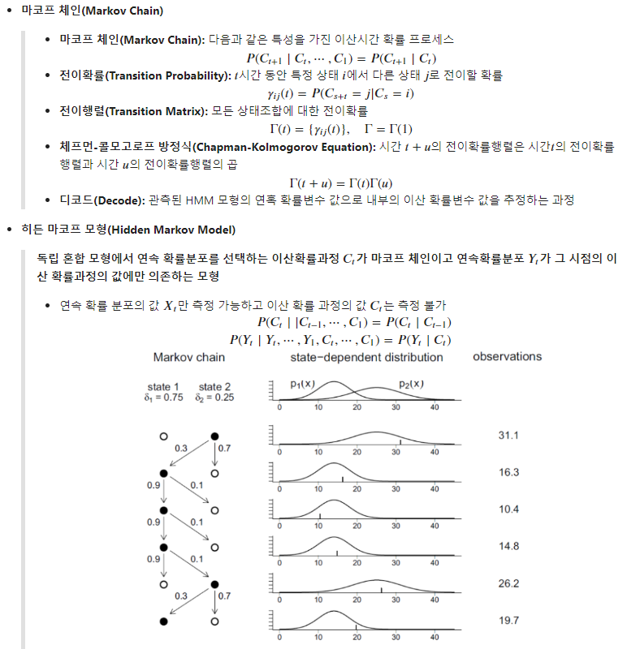
1. 비선형 시계열 알고리즘

Slide 25
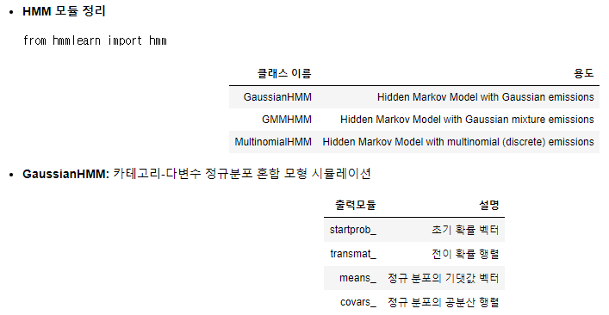
1. 비선형 시계열 알고리즘

Slide 26
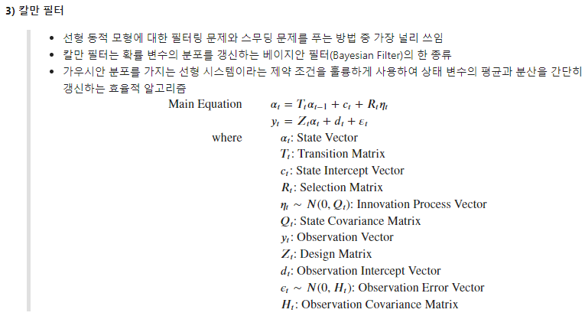
1. 비선형 시계열 알고리즘

Slide 27
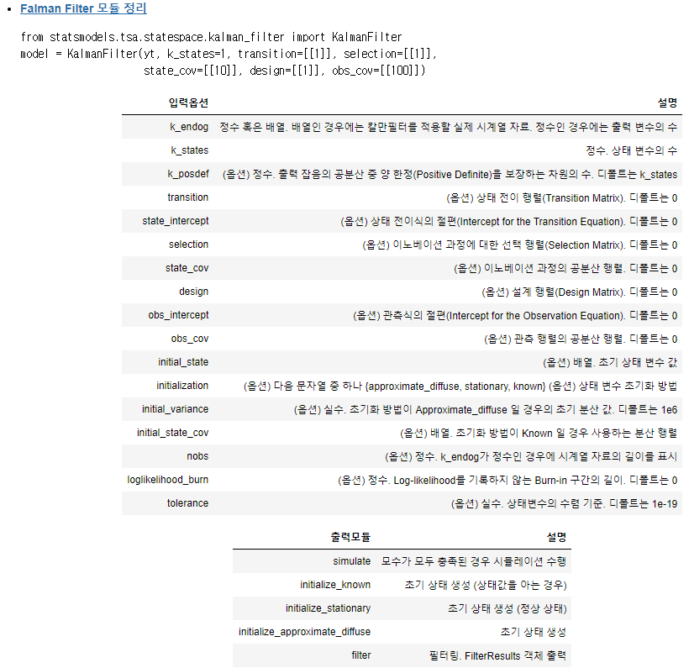
1. 비선형 시계열 알고리즘

Slide 28
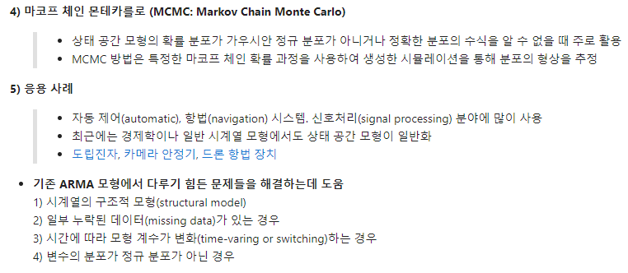
1. 비선형 시계열 알고리즘

Slide 29
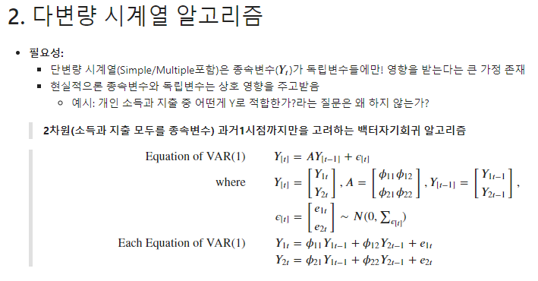
2. 다변량 시계열 알고리즘

Slide 30
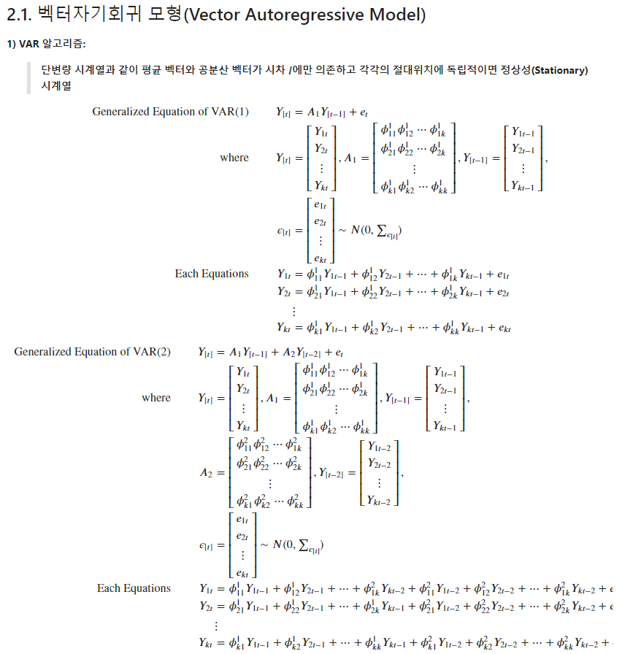
2. 다변량 시계열 알고리즘

Slide 31
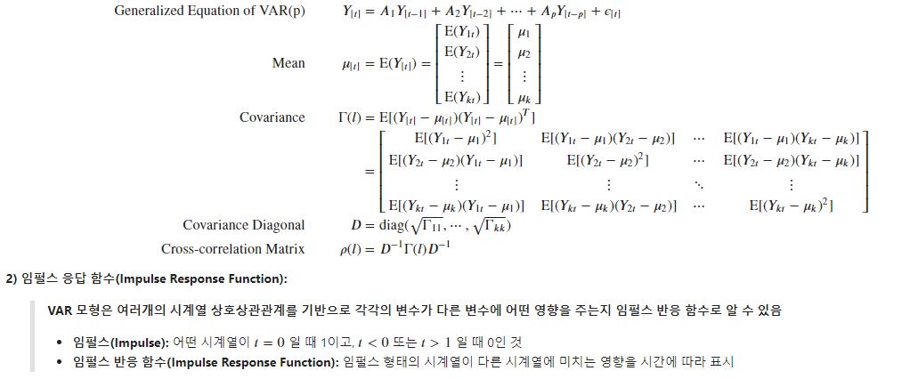
2. 다변량 시계열 알고리즘

Slide 32
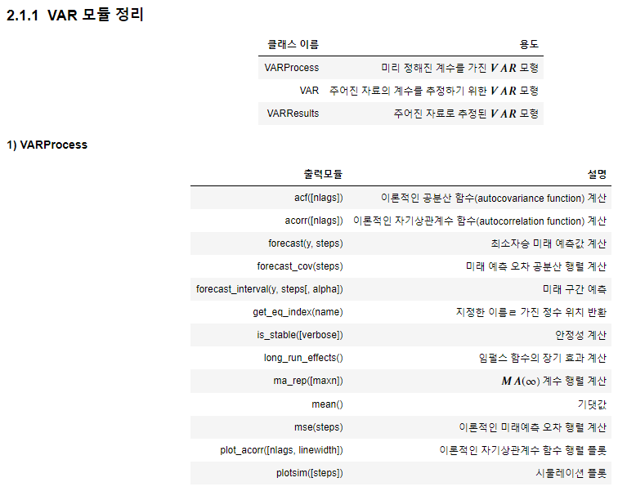
2. 다변량 시계열 알고리즘

Slide 33
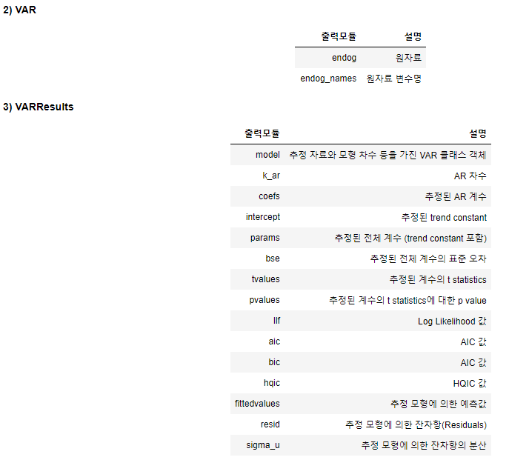
2. 다변량 시계열 알고리즘

Slide 34
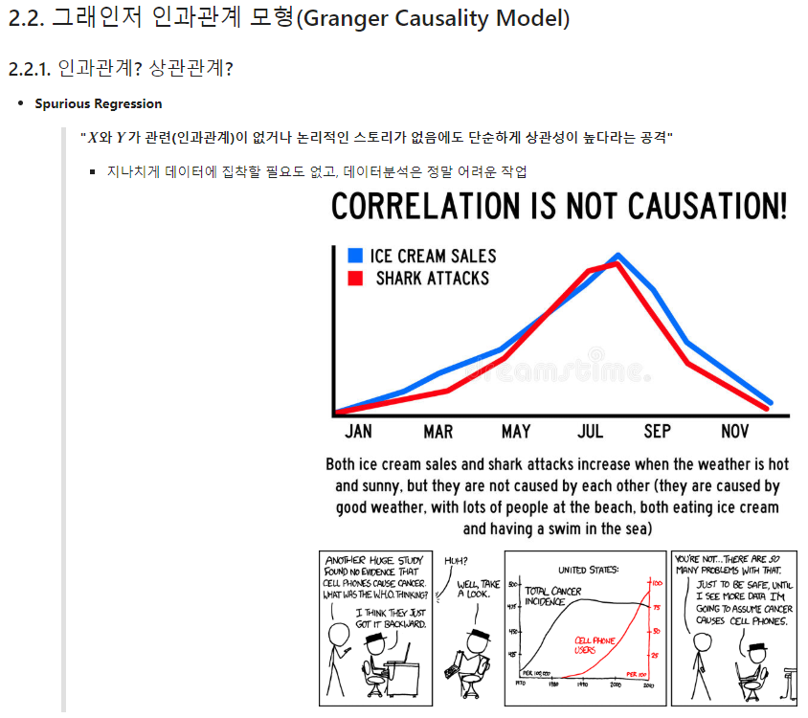
2. 다변량 시계열 알고리즘

Slide 35
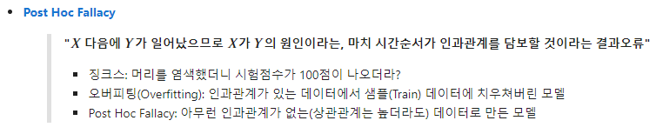
2. 다변량 시계열 알고리즘

Slide 36
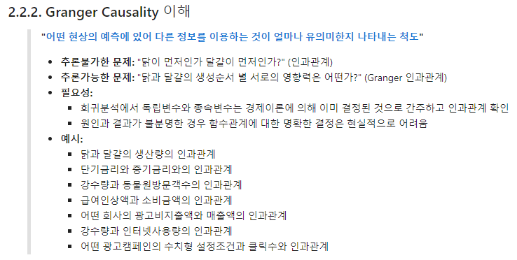
2. 다변량 시계열 알고리즘

Slide 37
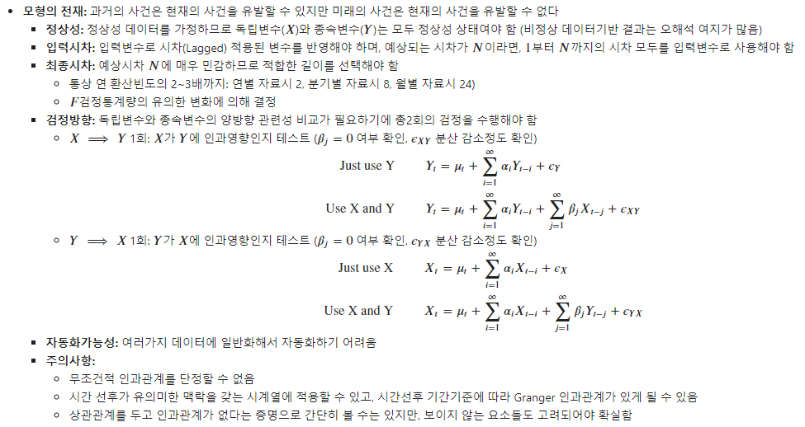
2. 다변량 시계열 알고리즘

Slide 38
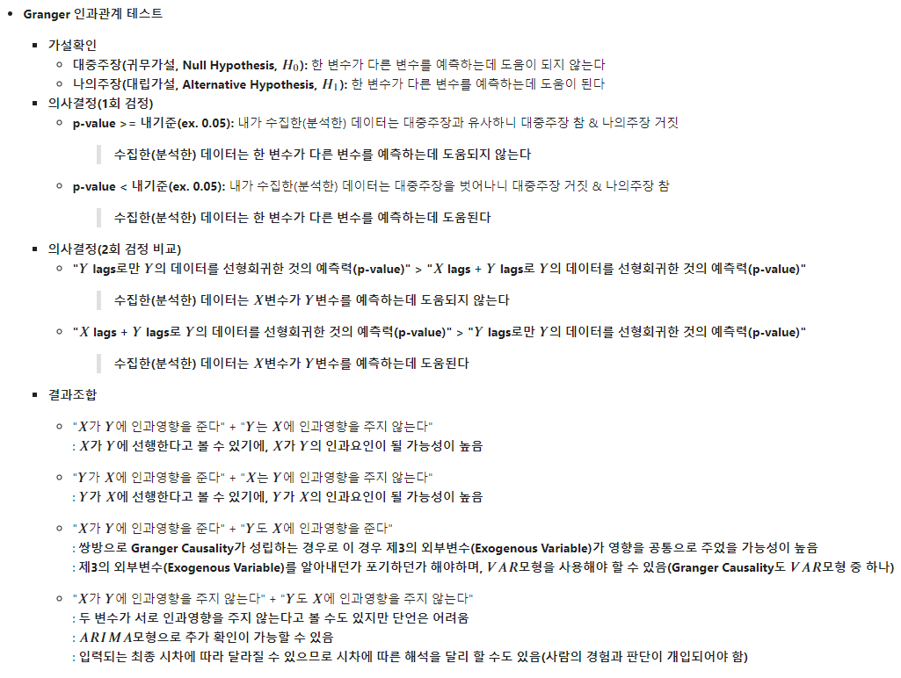
2. 다변량 시계열 알고리즘

Slide 39
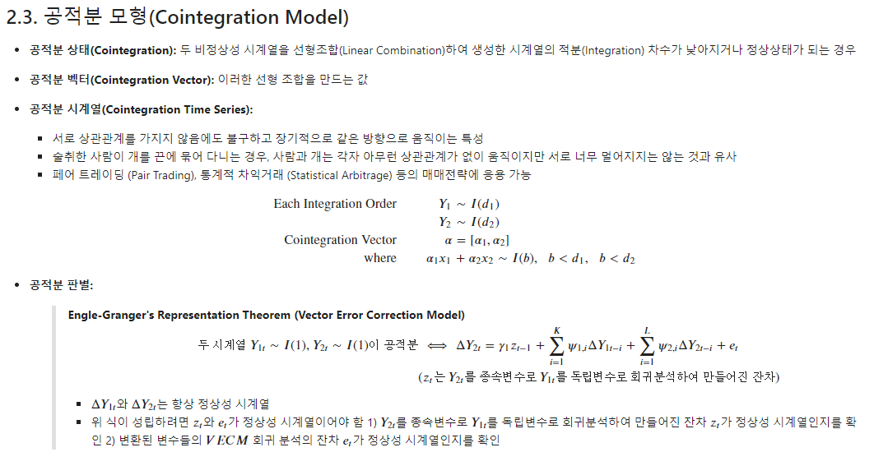
2. 다변량 시계열 알고리즘

Slide 40
<Quiz> 1. 선형 시계열 알고리즘과 상태공간모형의 차이점은 무엇인지 설명하라. 2. 인과관계와 상관관계의 차이점을 설명하라. 3. Cointegration의 개념을 설명하라.

Slide 41

감사합니다.

